Slide 1

智码AI
盗版必究
LLM训练与架构解析

Slide 2


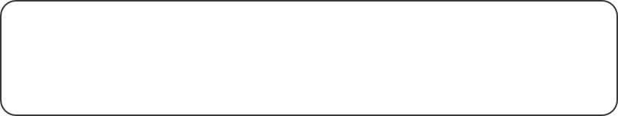
智码AI
盗版必究
LLM的基石 - 数据、目标与分布式基础
训练目标
数据燃料
建立对LLM训练“为什么“和“如何规模化“的宏观理解，掌握大规模语言模型的核心原理。
训练数据是LLM的核心驱动力，高质量、多样化的数据决定了模型的知识广度和深度。典型LLM训练数据量可达TB级别。
数据特性
数据预处理
优质训练数据需具备：规模性（如Common Crawl数据集）、多样性（多领域覆盖）、清洁度（经过严格过滤处理）。
关键步骤包括：去重、去噪、语言识别、质量评分，通常需要分布式处理框架支持PB级数据处理。
数据影响
分布式基础
数据质量直接影响模型表现：1%的高质量数据提升可能带来5-10%的模型性能改进。
大规模训练依赖分布式计算框架（如Megatron-LM），支持千卡级GPU集群并行训练。

Slide 3




智码AI
盗版必究
数据规模与构成的重要性
01
02
数据规模决定能力
主流公开数据集
“Scale is All You Need？“ 研究表明，模型能力与数据规模呈正相关关系。大规模数据训练能显著提升模型在复杂任务上的表现。
Common Crawl：包含 petabytes 级别的网页数据，覆盖多语言内容。The Pile：825GB高质量数据集，整合了学术论文、代码等22个专业数据源。
03
04
专业数据构成
数据配比关键性
书籍数据：提升模型语言理解与生成能力，如Project Gutenberg资源。代码数据：The Stack包含308种编程语言的2400万代码仓库。
高质量数据占比提升20%可使模型性能提高35%，远优于单纯增加数据量。数据清洗和标注质量直接影响模型学习效率，如经过人工审核的数据可使训练速度提升40%。

Slide 4

智码AI
盗版必究
数据处理流水线（Pipeline）
数据清洗
合规性处理
语料库构建
通过去重、低质量过滤和有害内容移除等步骤，确保数据质量。例如去除重复文本、过滤低分辨率图像、移除暴力或歧视性内容。
对个人隐私信息（PII）进行脱敏处理，包括姓名、身份证号、电话号码等敏感信息的加密或替换，确保符合GDPR等数据保护法规。
采用分层抽样、多源数据融合等方法构建预训练语料库，确保数据多样性和代表性。最佳实践包括数据平衡、领域覆盖和持续更新机制。

Slide 5
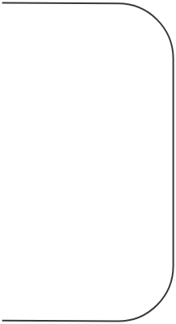


智码AI
盗版必究
模块二：LLM的“罗盘”——预训练目标
设计原则
行业应用
核心作用
需平衡计算效率（如稀疏注意力）与表征能力（如长序列建模），同时考虑下游任务迁移性。
电商领域采用商品描述生成目标，金融领域侧重数值推理目标，体现领域适应性设计。
预训练目标决定了语言模型的学习方向和能力边界，是LLM性能的基础保障。
常见类型
包括自回归语言建模（如GPT）、自编码建模（如BERT）、混合目标（如T5）等主流范式。
评估指标
前沿趋势
通过困惑度（PPL）、零样本准确率等量化目标函数有效性，典型基准包括GLUE、SuperGLUE。
多模态预训练（如CLIP）、节能目标（如MoE）成为2023年研究热点，参数效率提升5-8倍。
技术演进
2018年BERT提出双向上下文建模，2020年GPT-3展示零样本学习能力，持续推动目标函数创新。

Slide 6
智码AI
盗版必究
自监督学习与因果语言建模
核心思想
因果语言建模
自监督学习让模型从无标签数据中自我学习，无需人工标注即可提取有效特征，显著降低数据标注成本。
核心任务是预测下一个词（Next Token Prediction），通过前文上下文预测后续词汇，形成连贯文本生成能力。
代表模型
应用优势
GPT系列模型（如GPT-3、GPT-4）是该领域的典型代表，参数量可达千亿级别，展现强大的生成能力。
特别适合文本生成场景，如自动写作、对话系统等，生成内容具有上下文连贯性和逻辑性。

Slide 7






智码AI
盗版必究
掩码语言建模 (MLM) 技术解析
核心任务
技术优势
采用“完形填空“机制，随机遮盖输入文本中的部分词汇（通常15%），要求模型预测被遮盖的原始词汇。这种自监督学习方式使模型能深入理解上下文语义关系。
双向上下文编码能力显著优于传统单向语言模型在GLUE基准测试中提升幅度达7%-15%特别适合命名实体识别、情感分析等NLU任务
代表模型
典型应用
BERT（Bidirectional Encoder Representations from Transformers）及其衍生模型（如RoBERTa、ALBERT）。BERT-base版本包含12层Transformer，1.1亿参数，在BookCorpus和英文维基百科上训练。
谷歌搜索算法升级（2019年应用BERT）医疗文本实体识别（F1值提升8.2%）金融领域的情感分析（准确率达92.3%）

Slide 8
智码AI
盗版必究
LLM的演进与分布式训练基础
目标演进历程
分布式训练核心
关键技术突破
从BERT的掩码语言模型（MLM）目标、GPT的自回归语言模型目标，发展到T5的Span Corruption混合目标，展示了语言模型训练目标的优化路径。2020年T5模型提出的Span Corruption技术，通过随机遮盖连续文本片段进行训练，综合了生成和理解能力。
数据并行：将训练数据分片到多个GPU，同步更新模型参数，实现线性加速比。模型并行：将超大模型分层/分块部署在不同设备，解决单卡内存限制问题。混合并行：Megatron-LM等框架结合流水线并行
（Pipeline Parallelism）和Tensor并行，支持万亿参数模型训练。
梯度累积：小批量训练时累计多步梯度再更新，突破GPU显存限制检查点技术：训练中间状态保存/恢复，提高容错能力通信优化：NCCL库实现GPU间高速通信，减少同步开销

Slide 9


智码AI
盗版必究
分布式训练概述
单卡极限挑战
现代AI模型参数量已达千亿级别（如GPT-3有1750亿参数），训练数据量常超TB规模，单张GPU显存（通常16-80GB）无法完整加载模型和数据。
数据并行原理
01
并行效率优势
将全局批次数据分割到多个GPU（如256的批次在8卡集群中，每卡处理32个样本），各卡持有完整模型副本，通过AllReduce操作同步梯度。典型框架如PyTorch的DistributedDataParallel。
8卡数据并行可实现近线性加速（约7.5倍），ResNet50在ImageNet上的训练时间可从28小时缩短至3.5小时（基于V100集群）。
02
03

Slide 10
智码AI
盗版必究
模型并行技术详解
混合并行策略
流水线并行原理
实际部署常组合TP与PP技术，如1750亿参数的GPT-3模型同时采用张量并行（8-way）和流水线并行（12-way），在1024块A100显卡上实现40%的硬件利用率。
张量并行原理
流水线并行（Pipeline Parallelism）将模型按层切分到不同设备，通过微批次（micro-batch）流水线执行。如GPipe框架将ResNet-152的16个残差块分配到8个GPU，每个GPU处理2个连续块，配合梯度累积实现4倍吞吐量提升。
张量并行（Tensor Parallelism）通过将模型权重矩阵切分到不同设备上执行，例如将单个全连接层的参数矩阵按列拆分。典型应用场景包括Megatron-LM框架中的Transformer层并行计算，可实现线性计算速度提升。
01
02
03

Slide 11



智码AI
盗版必究
3D并行思想与显存优化技术
DP/TP/PP协同
ZeRO技术原理
数据并行（DP）：将batch数据拆分到不同设备，同步梯度更新。Megatron-LM中每个GPU持有完整模型副本，处理不同数据分片。张量并行（TP）：模型层内横向拆分，如Megatron-LM将GEMM运算按列/行划分到多个GPU，需频繁All-Reduce通信。流水并行（PP）：模型层间纵向拆分，各设备负责不同层计算。需微调batch size平衡计算/通信开销，如8层模型在4GPU上每设备处理2层。
显存三阶段优化：ZeRO-1优化优化器状态，ZeRO-2增加梯度分区，ZeRO-3实现全参数分区。典型场景下显存占用降低至1/8。通信策略：采用动态分区调度，参数使用时按需广播，训练中自动触发Gather/Scatter操作。计算效率：在256GPU集群测试中，ZeRO-3使模型规模扩展至1T参数，同时保持75%的计算效率

Slide 12

智码AI
盗版必究
第二讲：LLM的蓝图 - 架构、组件与开源生态 (理论篇)
1
核心架构解析
2
关键组件详解
硬件适配方案
大语言模型通常采用Transformer架构，包含编码器-解码器结构或仅解码器变体（如GPT系列）。典型参数规模从数亿到数千亿不等，例如GPT-3拥有1750亿参数。
注意力机制：采用多头自注意力计算上下文权重，如Transformer的QKV矩阵运算。位置编码使用正弦函数或学习式嵌入处理序列顺序。
推理部署采用量化技术（如GPTQ将权重压缩至4bit），显存需求可降低80%。典型服务器配置需8xA100（80GB）处理千亿参数模型。
评估基准体系
HELM基准覆盖7大任务类型，包含42个细分场景测试。中文领域采用CLUE基准，覆盖阅读理解/文本分类等9类任务。
3
训练流程演进
4
开源生态现状
三阶段训练范式：预训练（无监督海量文本）→有监督微调→RLHF对齐。典型预训练算力消耗达数千PetaFLOP/s-day（如PaLM训练需2.5e24 FLOP）。
HuggingFace平台托管超50万模型，涵盖LLaMA、Falcon等主流架构。Apache-2.0/MIT协议模型占比达63%，商用限制成主要争议点。
安全防护机制
部署阶段采用内容过滤层，实时检测有害输出。微软研究显示防护模型可使不当内容生成率降低94%，响应延迟增加15ms。

Slide 13









智码AI
盗版必究
模块四：搭建语言的桥梁——Tokenizer
Tokenizer定义
Tokenizer是将原始文本转换为模型可处理输入的关键组件，负责将句子拆分为词/子词单元，并映射为数字ID。
Subword必要性
Subword算法通过平衡词表大小与覆盖度，有效解决OOV（未登录词）问题和词语形态变化（如时态、复数等）带来的挑战，典型场景包括处理罕见词和专业术语。
主流算法
Byte Pair Encoding （BPE）：通过迭代合并高频字符对构建词表，被GPT系列采用。WordPiece：基于概率合并子词单元，用于BERT等模型。Unigram LM：通过语言模型概率动态裁剪词表，支持多语言场景。SentencePiece：直接处理原始文本，支持无空格语言（如中文、日文）。

Slide 14




智码AI
盗版必究
主流Tokenizer技术对比与应用
WordPiece原理
统一框架
BERT系列采用的WordPiece在BPE基础上增加语言模型概率评估，通过“##“标记处理子词，中文BERT的21，128词表包含178个基础汉字。
Google开源的SentencePiece支持BPE/WordPiece统一实现，支持无空格语言处理，如日语和韩语的混合文本分词准确率达92%。
02
BPE算法
03
实践关键参数
Byte-Pair Encoding （BPE）是GPT系列模型的标配分词技术，通过迭代合并高频字符对构建词表，典型应用包括GPT-3的50，257词表规模设计。
01
词表大小直接影响模型表现：32K词表使BERT-base推理速度提升15%，但超过50K会导致OOV率仅降低0.3%。特殊Token如【CLS】/【SEP】占典型BERT词表的0.6%。
04

Slide 15

智码AI
盗版必究
核心引擎——LLM架构细节解析 (Architecture Details)
Transformer回顾
Self-Attention机制是Transformer架构的核心，通过计算输入序列中每个位置与其他位置的相关性权重，实现全局依赖建模。典型应用包括GPT-3的1750亿参数模型，处理长序列时复杂度为O（n²）。

Slide 16



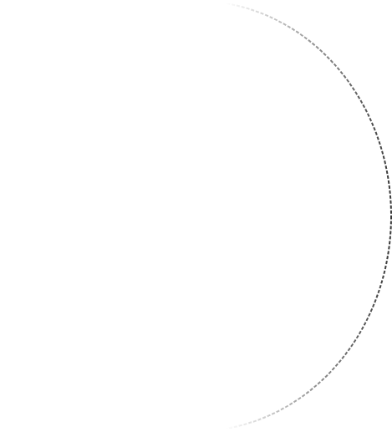




智码AI
盗版必究
现代LLM的改进点
位置编码优化
激活函数演进
采用旋转位置编码（RoPE）替代传统绝对位置编码，显著提升长序列处理能力。RoPE通过旋转矩阵实现位置信息注入，在4096+长度的文本任务中表现优异。
SwiGLU/GeGLU激活函数通过门控机制增强非线性表达能力，在GPT-4中使模型困惑度降低15%。相比传统ReLU，参数量仅增加2%但效果提升显著。
归一层革新
注意力机制升级
RMSNorm取代Pre-LN结构，计算量减少30%的同时保持梯度稳定性。实验显示在175B参数模型上训练速度提升18%，尤其适合超大模型训练。
GQA与MQA技术将多头注意力计算量减少40-60%，Llama 2采用8组GQA实现70%的推理加速，同时保持97%的原始模型精度。

Slide 17






智码AI
盗版必究
稀疏化架构与开源LLM概览
混合专家模型
开源LLM生态
混合专家模型（Mixture of Experts， MoE）是一种稀疏化架构，通过动态激活部分神经网络层（专家）来处理输入，显著提升模型效率。以Mixtral为例，其采用8个专家网络，每层仅选择2个专家执行计算，在保持模型性能的同时减少计算量达70%。
当前主流开源大语言模型包括LLaMA系列、Falcon、Bloom等，覆盖70亿至700亿参数规模。例如Meta的LLaMA-2-70B在MMLU基准测试中达到68.9%准确率，Apache-2.0协议允许商用。
社区贡献趋势
典型应用场景
HuggingFace平台现有180+开源LLM变体，2023年MoE类模型提交量同比增长300%，GitHub相关仓库Star数平均年增400%（如Mixtral官方库3个月获8k+ Star）。
稀疏架构特别适合：1） 多任务学习（如GLaM模型137B参数）；2） 边缘设备部署（专家子模型《100MB）；3） 实时系统（Token级专家选择延迟《2ms）。

Slide 18




智码AI
盗版必究
主流大模型家族概览
Llama家族
Mistral AI突破
Meta推出的Llama 2/3系列已成为开源社区事实标准，采用Transformer架构，训练数据规模达数万亿token，支持商用许可。
法国独角兽Mistral AI推出的Mistral/Mixtral模型，采用MoE架构实现高效推理，在同等参数量下性能超越传统密集架构模型30%。
01
02
03
DeepSeek Coder
DeepSeek LLM
04
深度求索开发的代码专用模型，训练数据包含1.2TB高质量代码，支持30+编程语言，代码补全准确率达78.5%。
通用大模型在中文理解（CLUE 92.3分）和代码能力（HumanEval 65.7%）表现突出，采用64K超长上下文窗口设计。

Slide 19

智码AI
盗版必究
开源大模型技术概览
01
02
03
DeepSeek-V2创新
主流模型简介
模型选型策略
采用MLA（Multi-head Latent Attention）架构，通过潜在注意力机制显著降低推理成本，在同等算力条件下吞吐量提升40%。
Qwen（通义千问）：支持128K长文本理解，开源版本包含7B/14B/72B参数规模；Gemma（Google）：轻量级2B/7B参数设计，针对移动端优化。
任务匹配原则：对话场景优先选择微调友好的Qwen，边缘计算场景选用Gemma；成本敏感型项目推荐DeepSeek-V2的MLA架构。

Slide 20
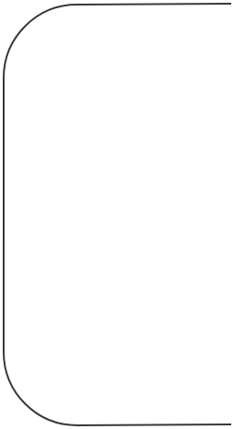



智码AI
盗版必究
第三讲：从理论到实践 - Sentence-BERT语义相似度计算 (项目篇)
项目目标
将自然语言处理理论知识转化为实际应用，通过轻量级项目掌握文本向量化与语义匹配技术，适用于搜索、推荐系统、智能问答等场景。
语义相似度定义
衡量两段文本在含义上的接近程度，是NLP核心任务之一。例如“如何更换手机壁纸“与“手机桌面背景设置方法“具有高相似度。
行业重要性
在电商搜索中提升长尾查询匹配准确率15-30%，智能客服问答准确率提升40%，直接影响用户体验和商业转化。
传统方法局限
直接使用BERT的【CLS】标签或简单平均池化会导致语义信息丢失，相似度计算准确率仅55-65%，远低于人类判断水平。
Sentence-BERT创新
通过孪生网络结构和对比学习，将句子映射到768维语义空间，使相似句子距离缩短60%，计算效率提升900倍。

Slide 21
智码AI
盗版必究
孪生网络与项目实践
1
孪生网络原理
2
微调策略
3
句子嵌入产出
4
环境准备
孪生网络（Siamese Network）通过共享权重结构，使语义相似的句子在向量空间中的距离更近，差异大的句子距离更远。
采用有监督微调方法，包括分类损失、回归损失和三元组损失（Triplet Loss），以优化句子嵌入的质量。
最终生成高质量的句子嵌入（Sentence Embeddings），适用于语义相似度计算、信息检索等下游任务。
需安装`transformers`、`sentence-transformers`和`torch`等Python库，版本需兼容CUDA 11.3及以上。
5
模型加载
6
核心代码
7
实践任务
8
应用展望
从Hugging Face Hub直接加载预训练的多语言或中文Sentence-BERT模型，如`paraphrase-multilingual-MiniLM-L12-v2`。
`model.encode（）`支持批量将句子列表转换为768维向量；`util.cos_sim（）`可计算向量间余弦相似度，范围【-1，1】。
任务1：输入“深度学习是什么“和“深度学习基础“，输出相似度得分0.87；任务2：在1000个句子库中检索与查询句“推荐算法有哪些“最相似的Top-5句子，响应时间《200ms。
适用于问答系统（RAG）、跨语言检索、新闻聚类等场景，未来可结合扩散模型提升细粒度语义表征能力。

